Slide 1
DOMAĆINSTVO
KAKO NAPRAVITI BUHTLE?

Slide 2
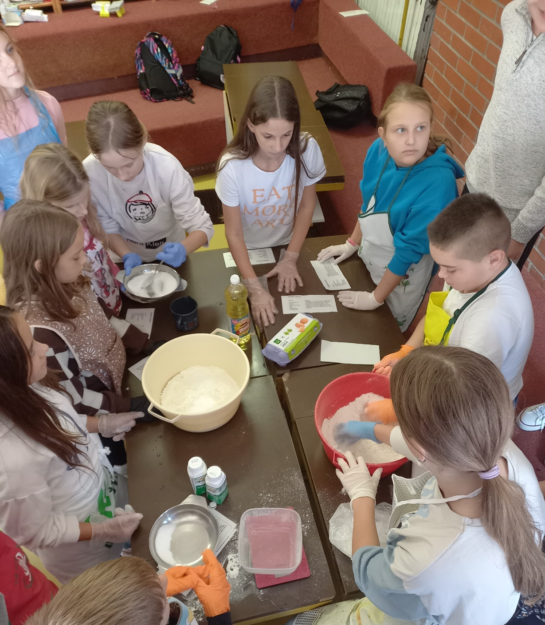
NA POČETKU
Koje su nam potrebne namirnice?

Slide 3
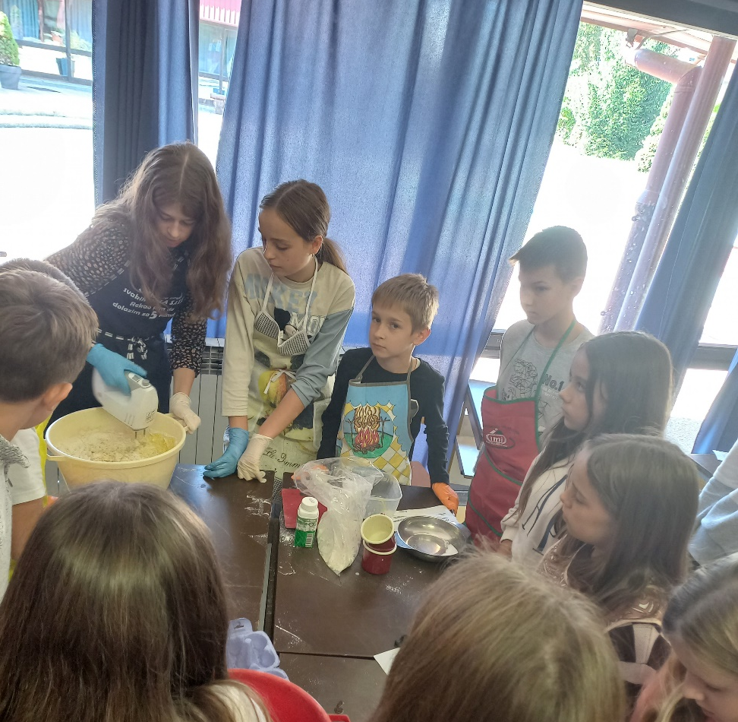
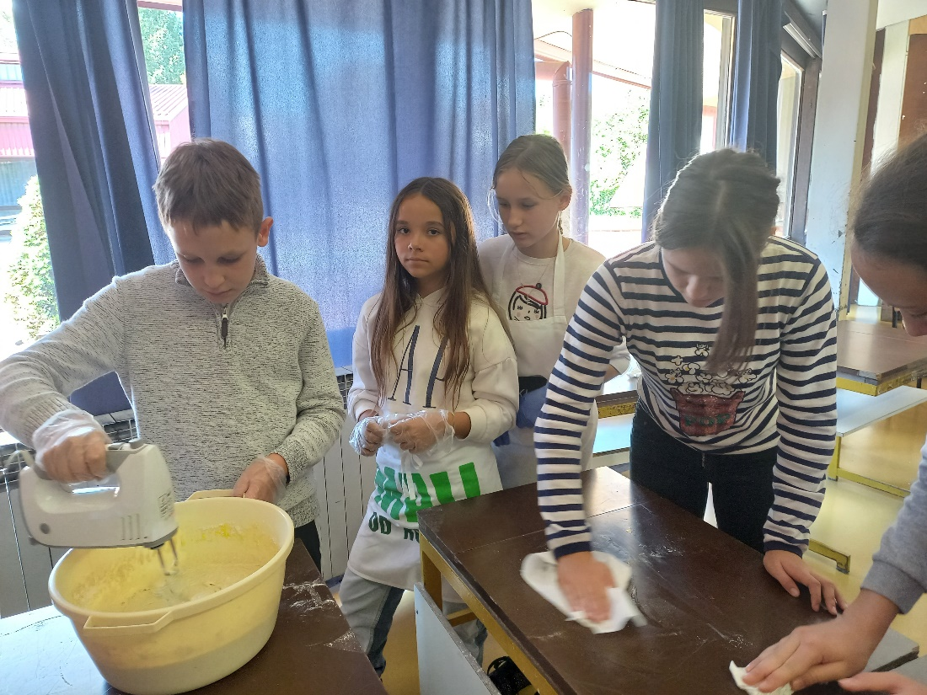
NAKON ŠTO SMO IZVAGALI…
Miješali smo mikserom…
miješali smo mikserom…

Slide 4
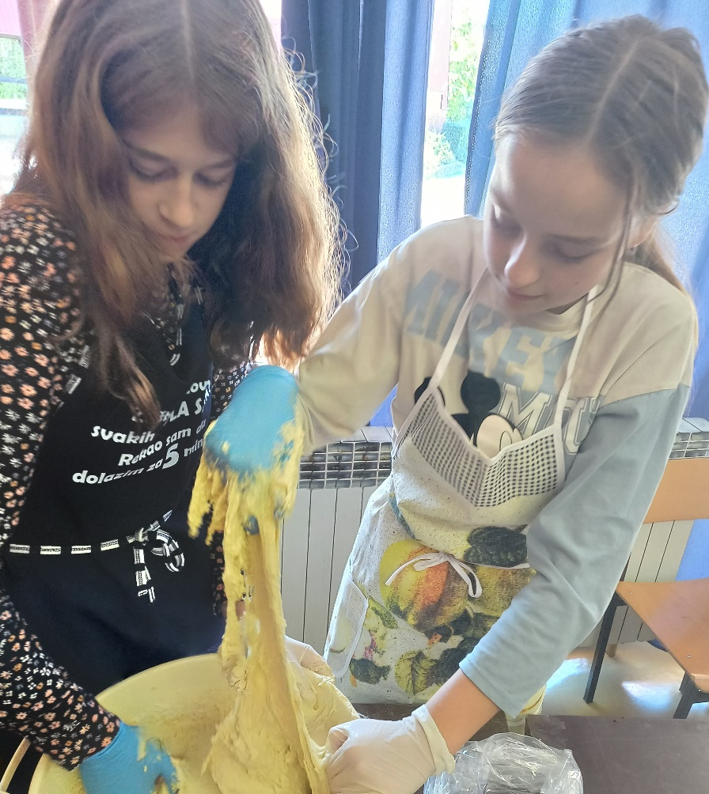
stavili smo u vrećice i do sljedećeg tjedna spremili u zamrzivač.

Slide 5
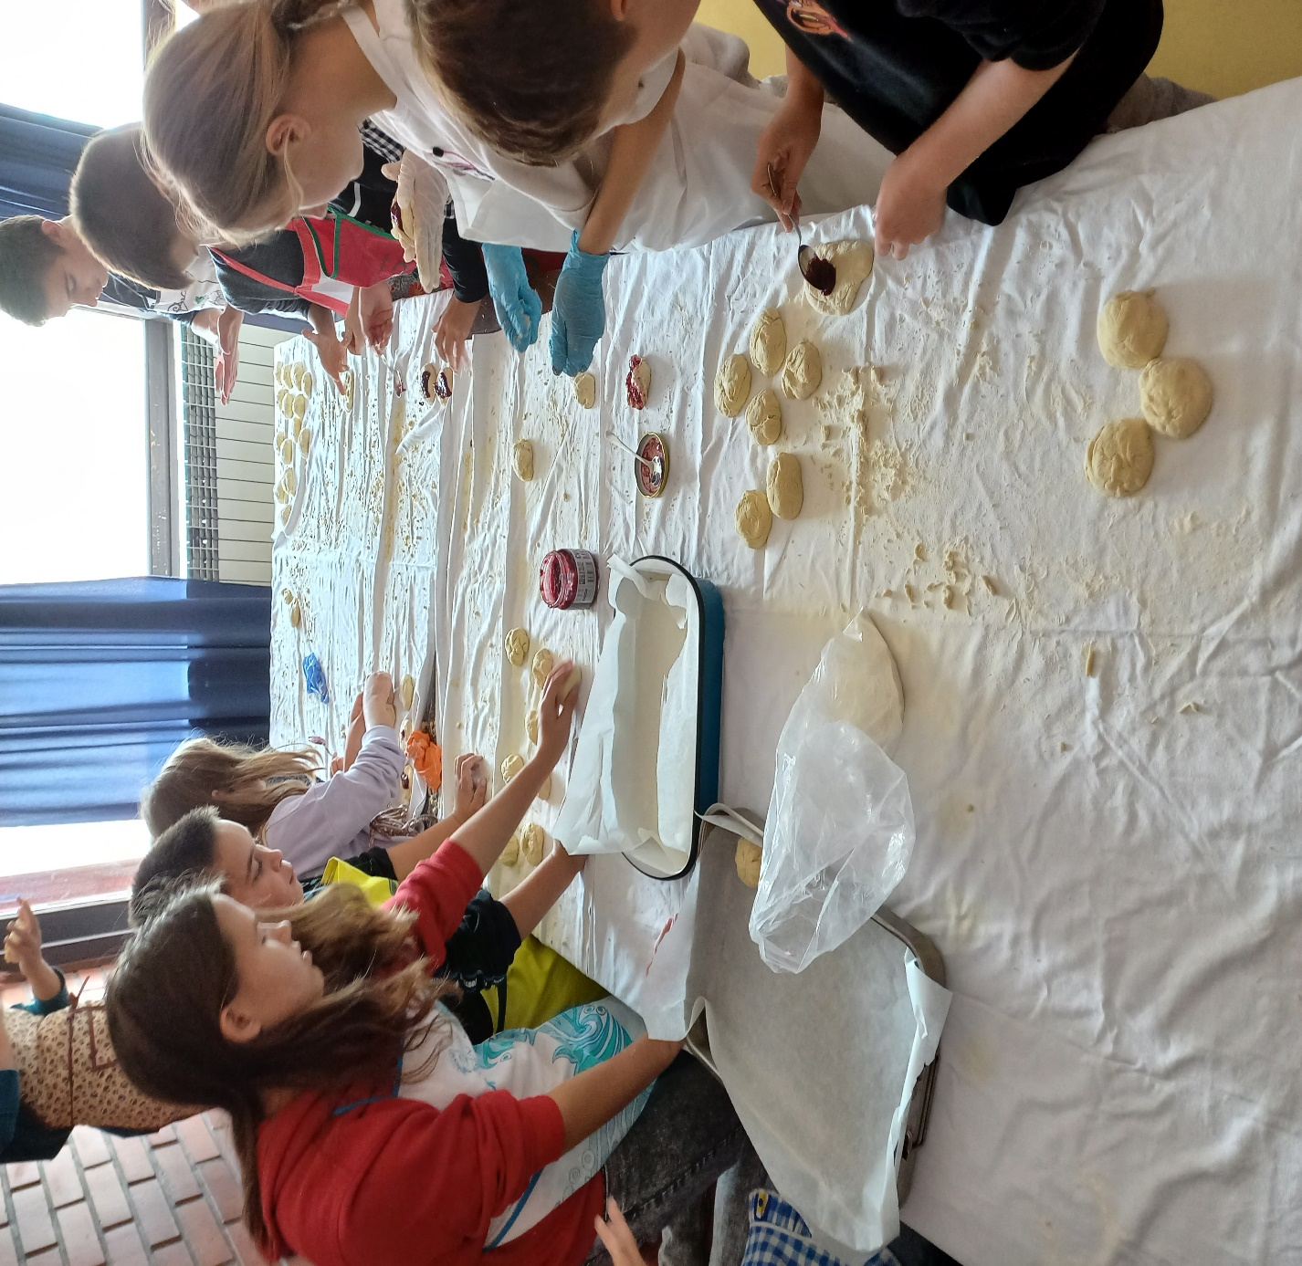
Zatim smo u loptice od tijesta stavljali domaći pekmez od šljiva i oblikovali buhtle…

Slide 6
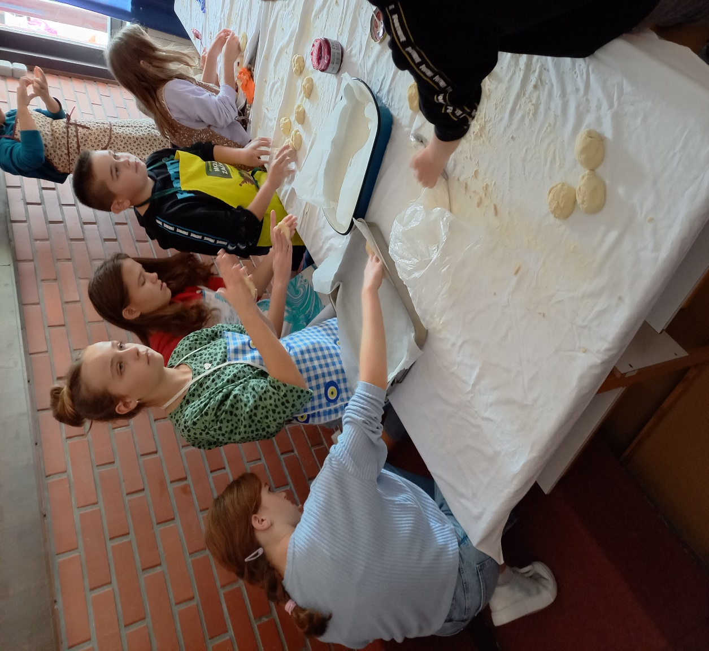
stavljali u lim obložen papirom i ispekli u pećnici školske kuhinje.

Slide 7
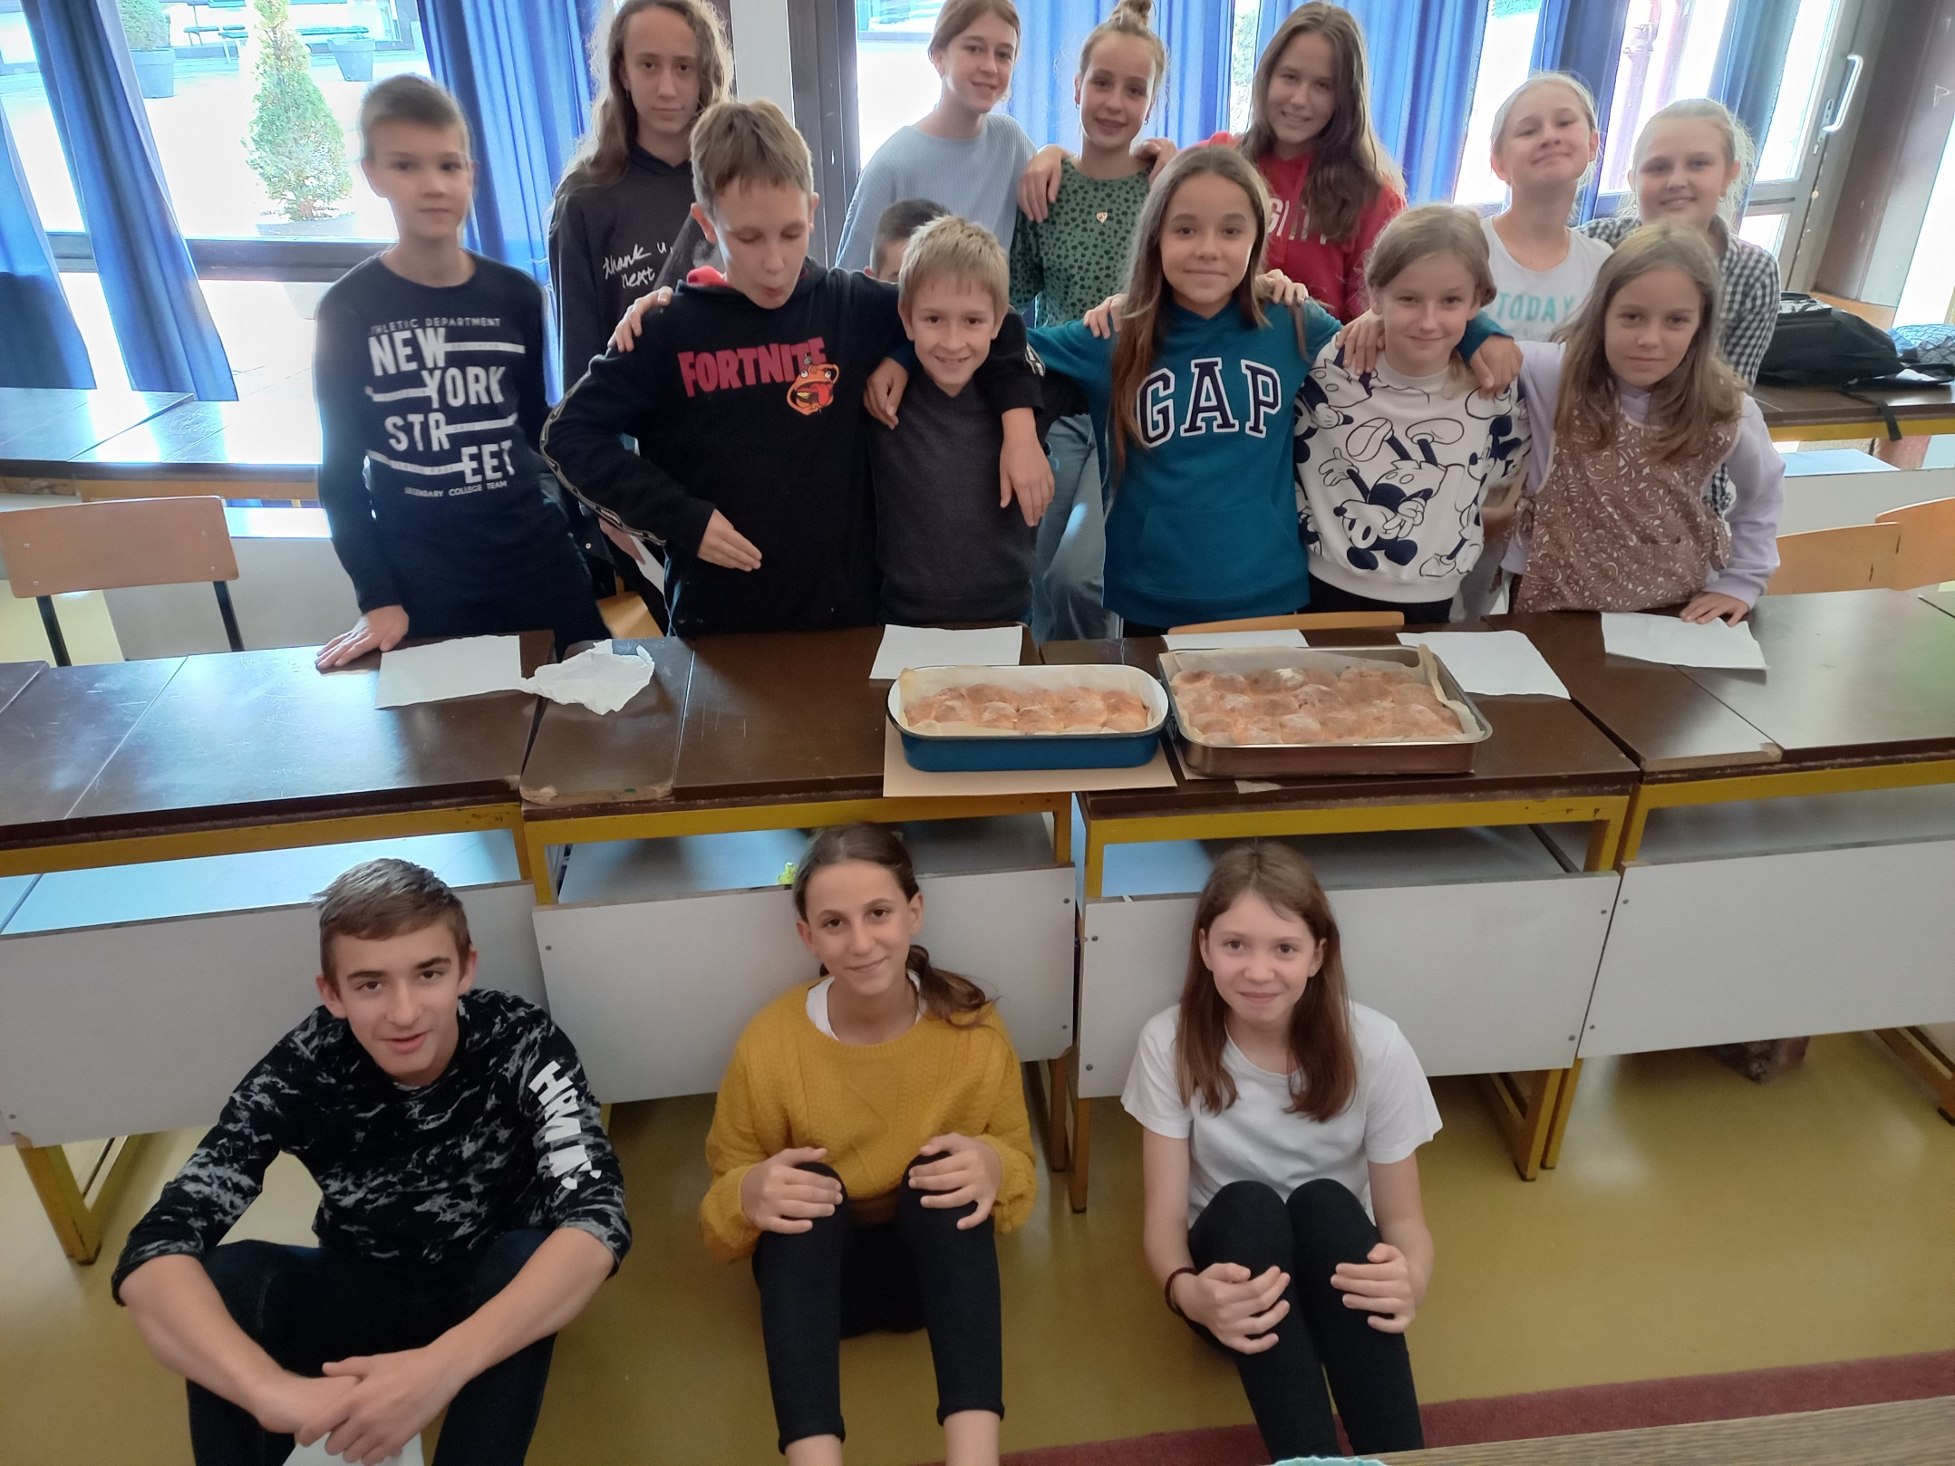
Na kraju smo, još tople buhtle, u slast pojeli.

